Slide 1




Редизайн
личного кабинета
Разбираем кейс
Notes:
Всем привет! Сегодня я хочу поговорить с вами о редизайне.
Как мы новый дизайн внедряли
Редизайн личного кабинета. Практический кейс

Slide 2

Введение
Notes:
Но сначала немного о себе, компании и проекте.

Slide 3


Ольга Крамарченко
PM (project&product)
6 лет в IT
В прошлом: Бизнес аналитик
Автор курса “Профессия бизнес-аналитик”
Notes:
Немного о себе:
Я занимаюсь управлением и развитием продукта, в it уже 6 лет. Начинала как бизнес аналитик.
Также я практикующий коуч, как это модно называть и веду свой курс “профессия бизнес аналитик” в южной школе программирования.

Slide 4
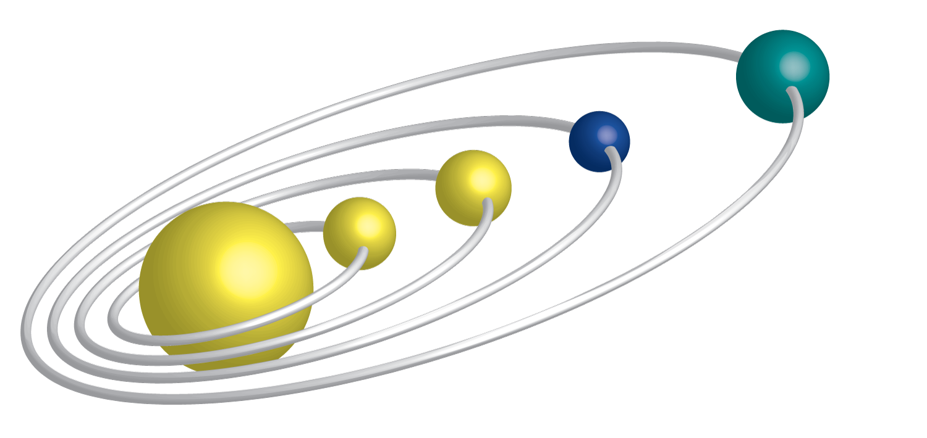
О компании
Инвестиционный
маркетспейс
ЕСИА.Финанс
Магазин
Винвестора
Sovetnik.io
Open API Платформа
Винвестор
Notes:
Наша компания Винвестор занимается созданием продуктов для финтех рынка.
Наши сегмент как b2b так и b2c.
Экосистема состоит из двух SAAS сервисов, витрины продуктов, журнала по финансовой грамотности и технологической платформы, которая это все объиняет.

Slide 5




О компании
Резиденты Сколково
Члены НАУФОР
Участники Московского инновационного кластера
Notes:
И еще немного о нас. Наша компания является ассоциированным членом НАУФОР ( организация которая вместе с ЦБ регулирует рынок ценных бумаг)
Мы резиденты сколково, участники московского инновационного класстера)

Slide 6


О компании
Лучшие разработчики ПО для финансовых
компаний 2018, 2019
Notes:
и лучшие разработчики ПО

Slide 7





Наш продукт
B2B
SAAS
White-label
Облачное и коробочное решение
Брокеры и управляющие компании
Notes:
Наш продукт ориентирован на b2b клиентов. Брокеров и управляющие компании.
В 2015 году появился закон, который пустил эти компании в онлайн и мы сделали лучшее white label saas решение для них.

Slide 8
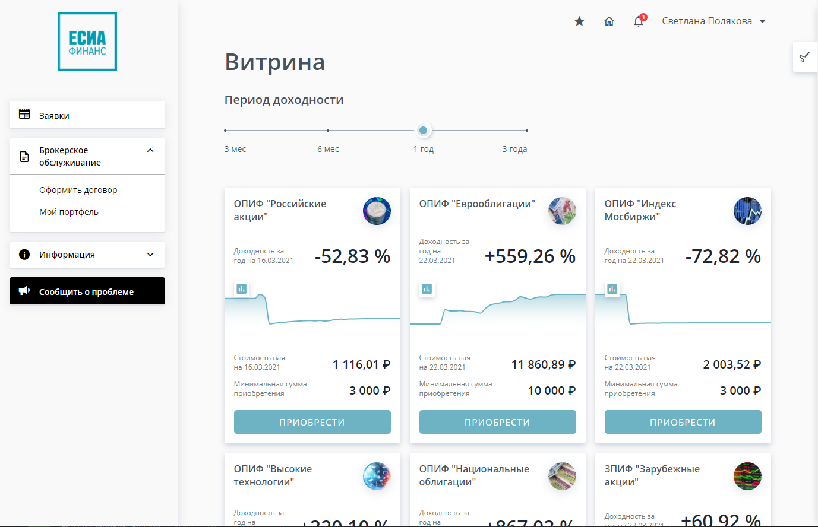
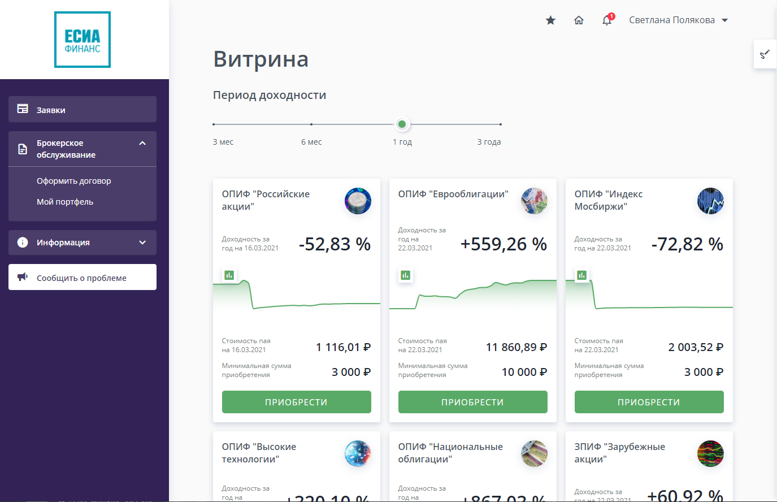
White label

Slide 9

Checklist
Наличие UI-kit
Масштаб и требования
Стек технологий
Ресурсы
Зоны ответственных
Карта сайта
Оценка
Ограничения
Выстроить процесс
Ориентироваться на статистику
Параллельная работа
Не допускать множества вариантов
Поддержка старого дизайна
Выборочное включение дизайна
Подсказки онбординг
Ретроспектива
Notes:
Этот чеклист, который поможет всей команды. которая задействована в редизайне, сделать все правильно и не наломать кучу дров.
В нем 16 пунктов, начиная от подготовительных задач, до самого процесса, внедрения и завершения. Сейчас мы на примере подробней его рассмотрим.

Slide 10
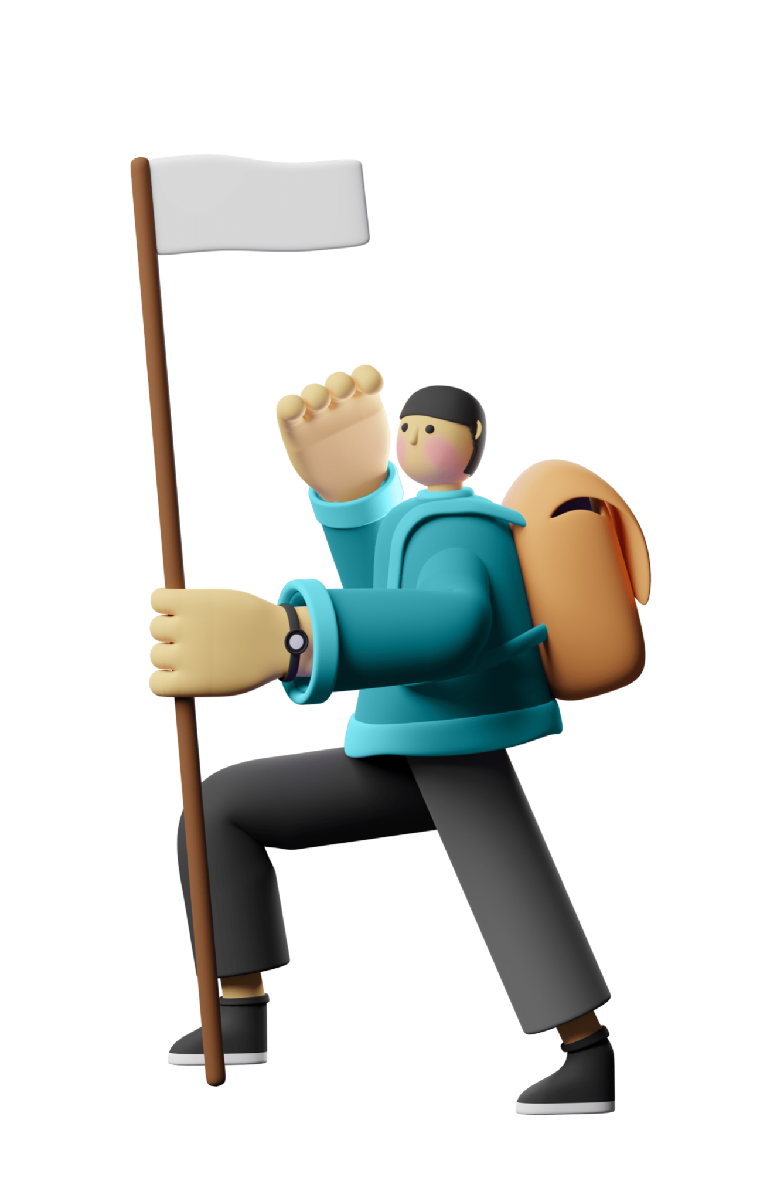
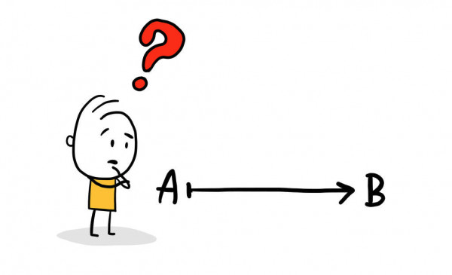
Более 4-ех лет назад
Март, 2017
Сегодня
Notes:
Точкой отсчета считается март 2017 года. Тогда мы начали мвп нашего проекта и тогда началась проработка дизайна.

Slide 11
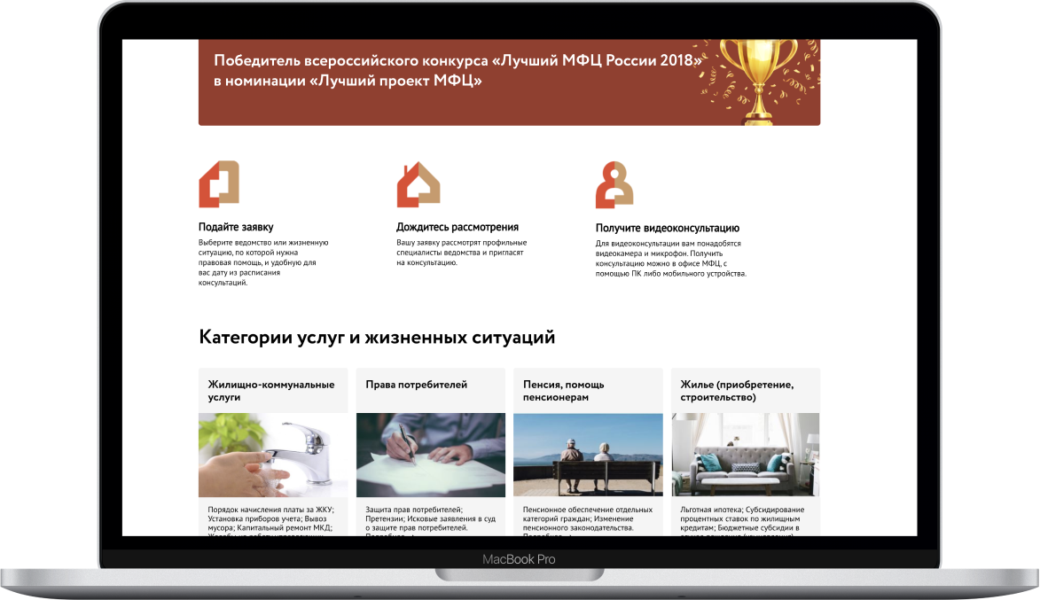
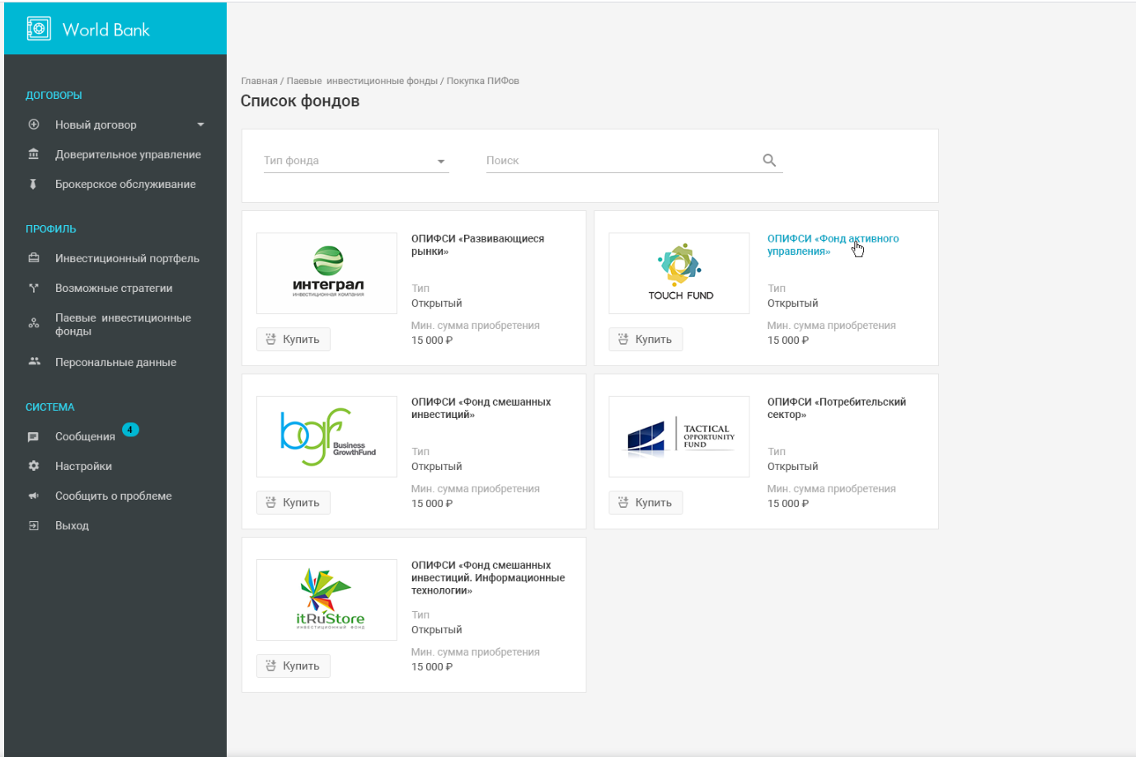
Notes:
Так выглядели первые макеты, для общего понимания.

Slide 12

На старте
93 страницы
10 настроек
Notes:
Всего в начале у нас по проекту получилось 93 страницы. И всего 10 настроек, которые влияли на интерфейс.
Еще раз вспомним что у нас SAAs продукт и настройки это нормальная практика.

Slide 13
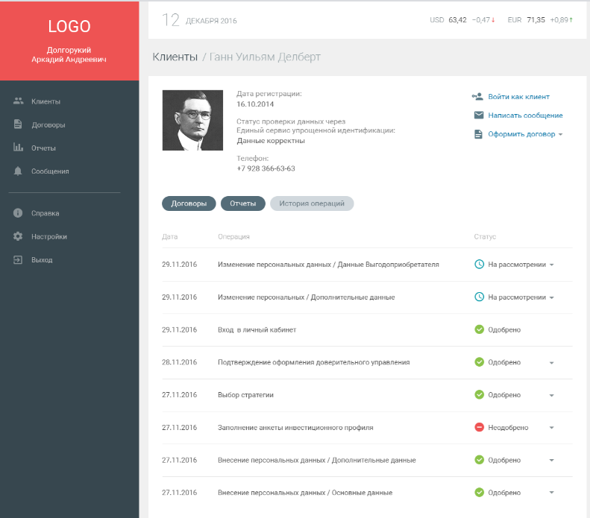
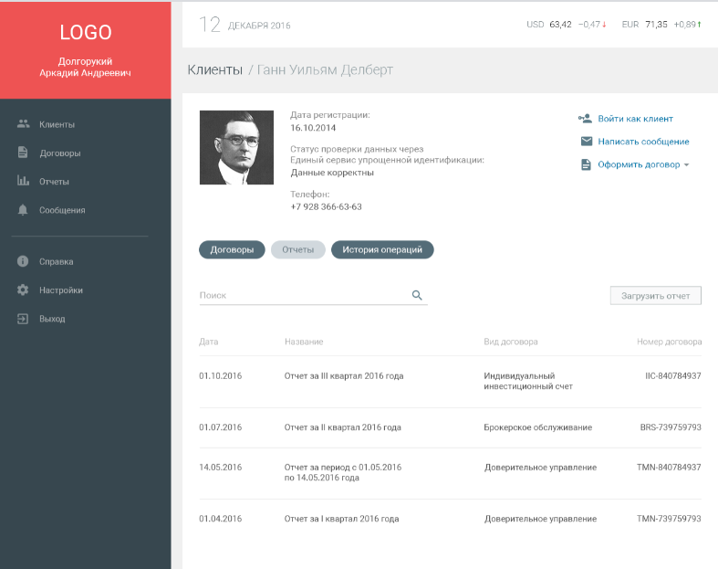
Notes:
На экране можно увидеть пример разных страниц. Это все профиль клиента но внутри профиля есть еще свои разделы.
Именно это имеется ввиду под страницей. Такие детали как измененная иконка статуса относится просто к состоянию страницы

Slide 14

7 месяцев был дизайнер
Notes:
В итоге 7 месяцев мы работали с дизайнером

Slide 15
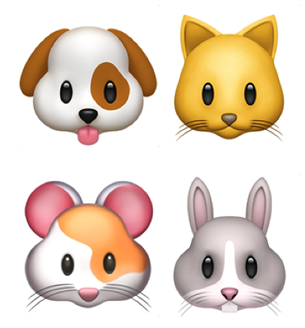
Команда
Проджект менеджер – это я
3 разработчика
1 аналитик
1 дизайнер
1 QA
Notes:
Команда на тот момент была небольшой, как в любом начинающем стартапе - именно таким мы и считали наш продукт.
Кол-во работ для дизайнера стремилось к нулю. Оставлять ли дизайнера в команде на поддержку или нет?

Slide 16
Команда
Проджект менеджер – это я
3 разработчика
1 аналитик
1 дизайнер
1 QA
Notes:
Мы приняли решение не оставлять.
Так как у нас был готов UI kit, в скором времени ставка дизайнера снизилась чуть не до 0.1 и было решение, что команда справится без дизайнера.
Если у вас была такая же дилемма и вы выбралди иной вариант, хотелось бы после доклада послушать что произошло у вас.

Slide 17
Наличие UI-kit

Slide 18
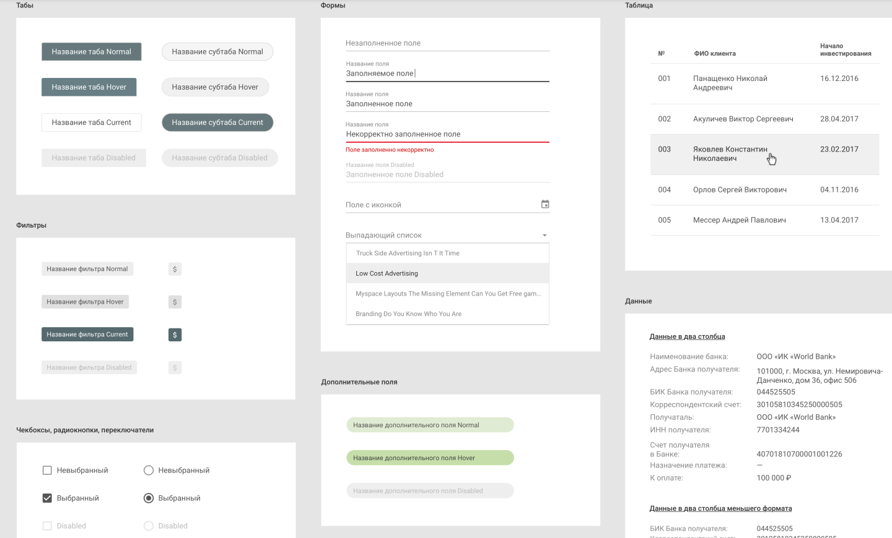
Notes:
Почему первым пунктом является ui kit. потому что он у вас должен быть в рамках старого дизайна, чтобы понять наличие компонентов для нового.
Если у вас его нет, то запоминаем и записываем, что его нужно сделать
На этом макете показан ui kit, который с самого начала создавался.
Почему у нас не было даже сомнения, что он нужен и почему у вас он должен быть?

Slide 19

Для чего
Унификация для сложного проекта
Создание базы знаний
Ускорение работы
Notes:
Унификация для сложного проекта
Продукт, который планируют развивать, нуждается в системности — все последующие страницы должны гармонировать с уже готовыми. UI kit помогает придерживаться одной стилистики и одинаковых интерфейсных решений — это экономит время frontend-разработчиков.
Создание базы знаний
Когда над проектом работают сразу несколько дизайнеров и разработчиков, а в команду постоянно приходят новые люди, становится труднее передавать опыт. Специалисты знают, как должен выглядеть и работать элемент, а новичку нужны подсказки. Чтобы каждый раз не тратить время «старожилов» команды, тот может заглянуть в kit.
Ускорение работы
В UI kit содержатся исходные файлы элементов — то есть дизайнеру нужно реже отрисовывать что-то с нуля или искать такой же элемент по всем слоям макета. Он пользуется китом, как художник — палитрой, выбирая нужные элементы с одной страницы.

Slide 20
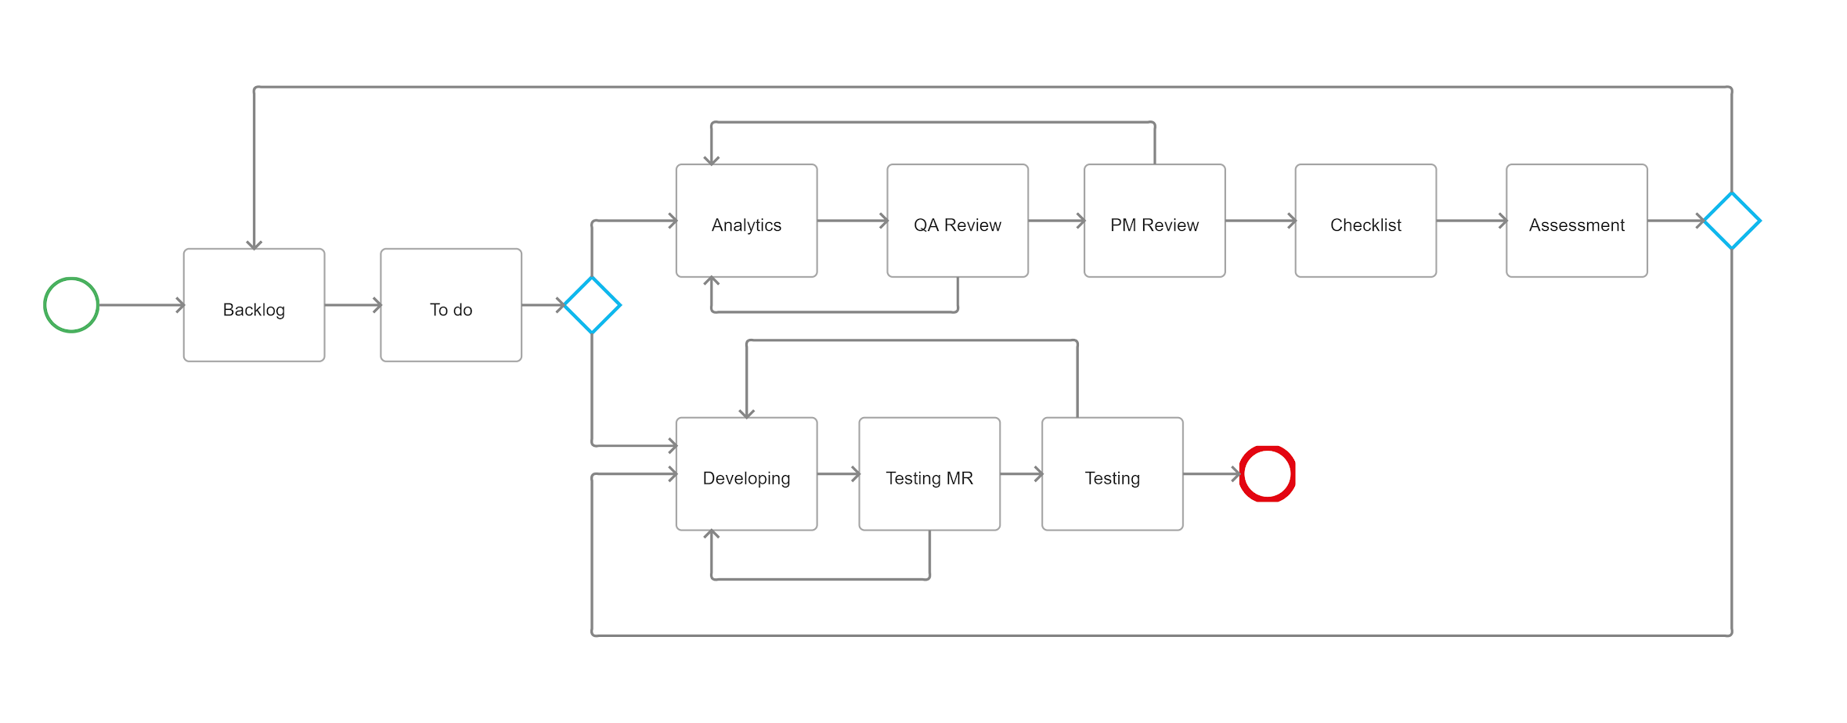
Процесс работы без дизайнера

Slide 21


Инструменты
Notes:
В итоге 7 месяцев мы работали с дизайнером

Slide 22

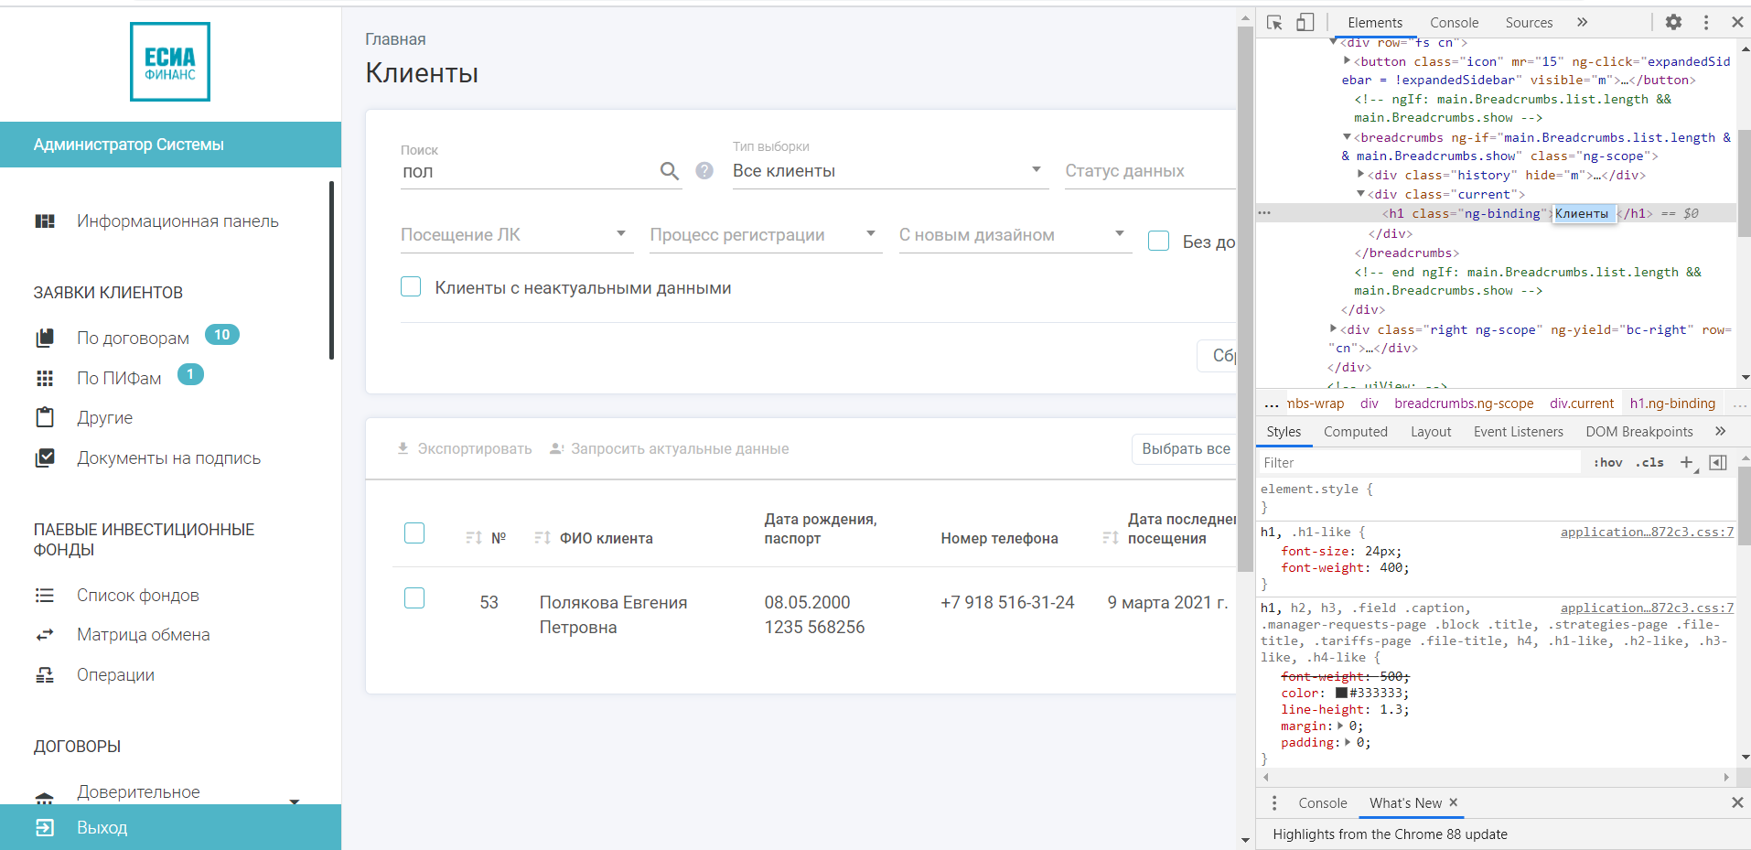
Notes:
Вариантов создавать прототипы много, но мы пошли по собственному пути.
Для доработок на странице, использовались макеты наживую. С скриншот для разработчика

Slide 23
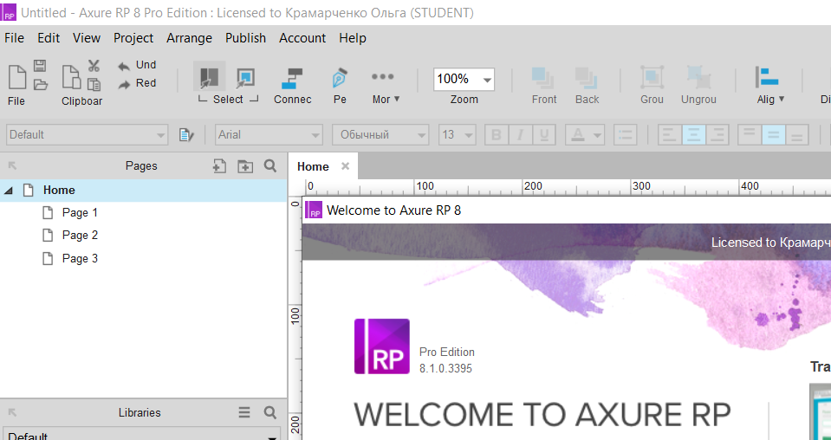
Notes:
Для новых страниц использовалась программа Axure и готовый UI kit

Slide 24
Профит
Увеличение скорости доставки задач
Уменьшение затрат на команду
Повышение знаний бизнес-аналитиков в UX
Notes:
Был бы такой же профит, если бы мы на прошлых развилках сделали иначе? мы не узнаем.

Slide 25

И опять март, 3 года спустя. Начало редизайна
Март, 2017
Сегодня
10.2017 - 03.2020
Без дизайнера
Notes:
хотяяя...
Но спустя 3 года мы начали задумываться о смене дизайна.

Slide 26
Why?
Легаси
Старый UI
Недостаток проработки UX (системности)

Slide 27
Зоны ответственности

Slide 28
кто участвует в согласовании?
кому показываем промежуточные результаты?
кто ответственен за результат?

Slide 29
кто участвует в согласовании?
кому показываем промежуточные результаты?
кто ответственен за результат?
Команда редизайна и 1 клиент
Промежуточные внутри компании
Команда ЕФ

Slide 30
Масштаб и требования

Slide 31
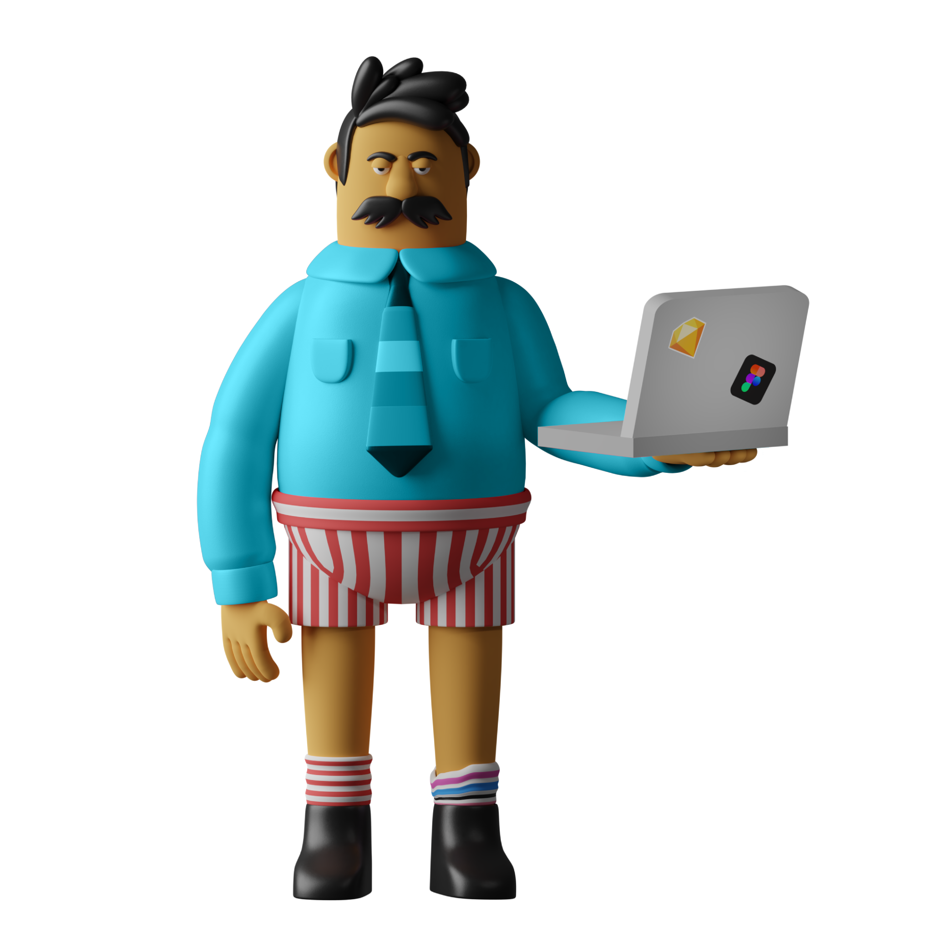
весь проект или его часть?
референсы?
требования к UX?
иные описанные требования?

Slide 32
Карта сайта

Slide 33
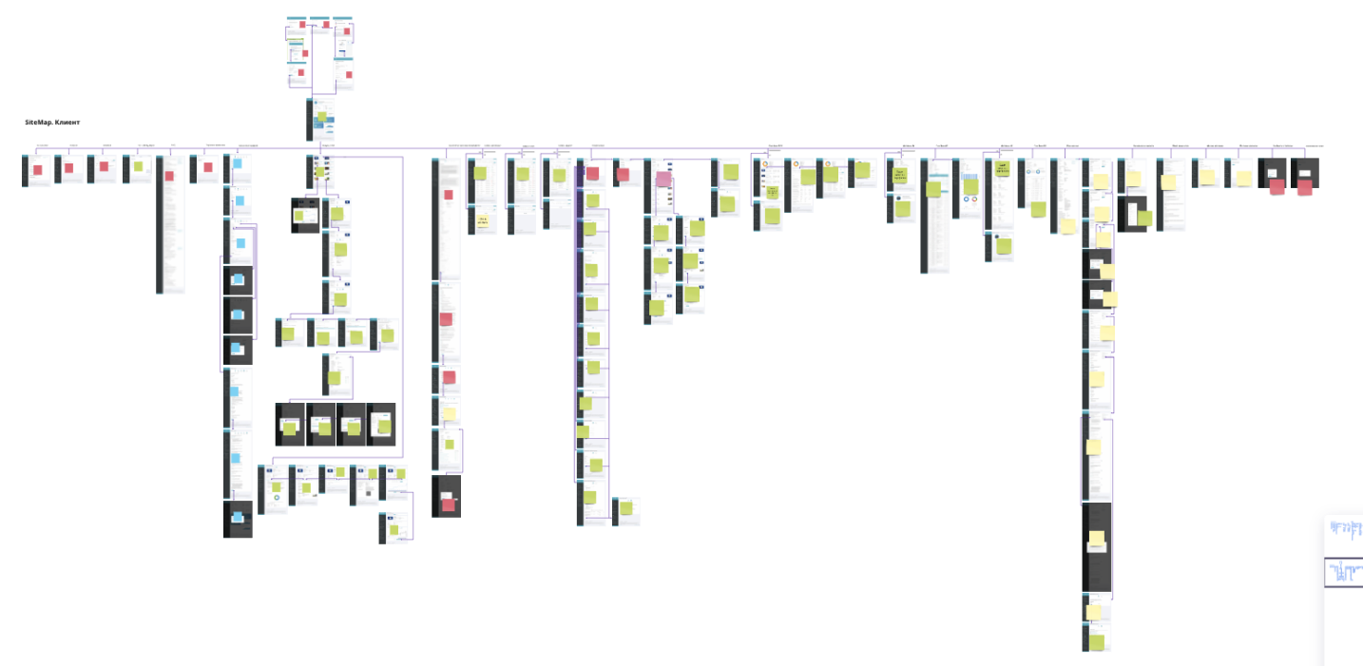

Notes:
Для этого бизнес аналитик в Miro подготовил карту сайта.
ПО КАКОМУ ПРИНЦИПУ КАРТУ СОЗДАВАТЬ?

Slide 34
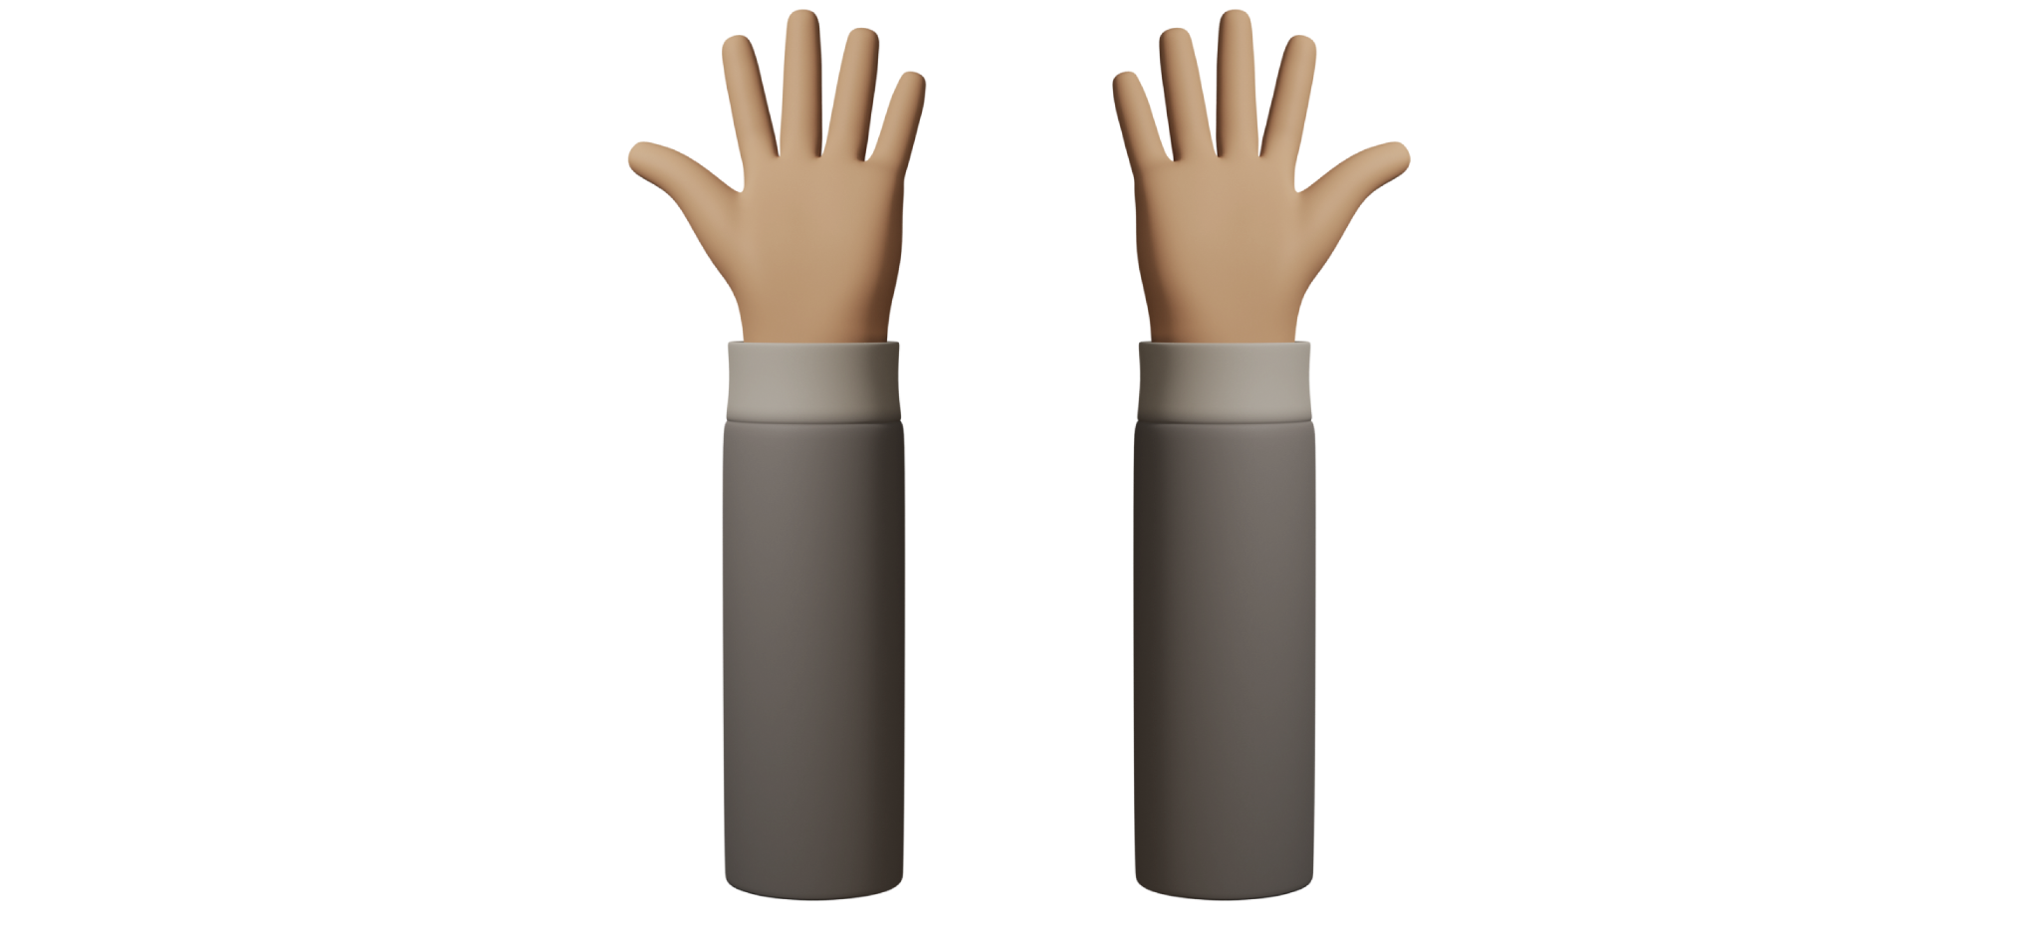


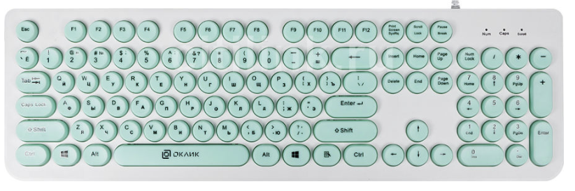
+
+

Slide 35
Стек
технологий

Slide 36
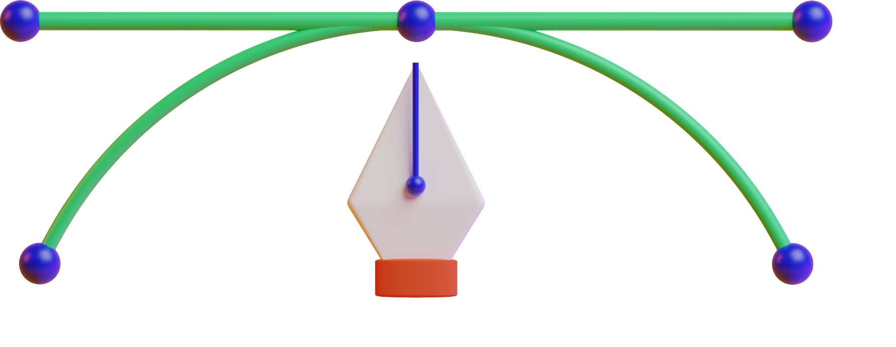
остаемся на том же или меняем?
архитектура та же или нет (spa ssr)?

Slide 37
Ресурсы

Slide 38
полностью отдельная команда?
кто-то привлекается со стороны?
или своими силами?

Slide 39

полностью отдельная команда?
кто-то привлекается со стороны?
или своими силами?
фуллстек
дизайнер
команда ЕФ

Slide 40





Команда
PM 0,4
QA 1
Analyst 0,4
Design 1
Dev 0,6

Slide 41
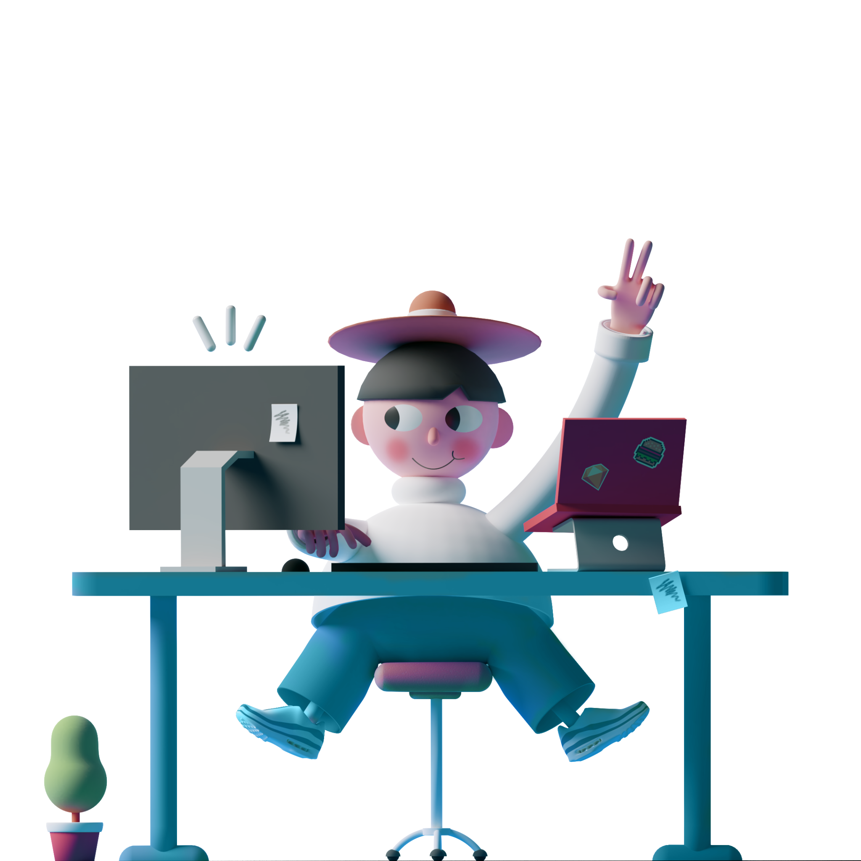
К редизайну
93 220 страниц
10 300 настроек
+ Адаптивная версия

Slide 42
Оценка

Slide 43
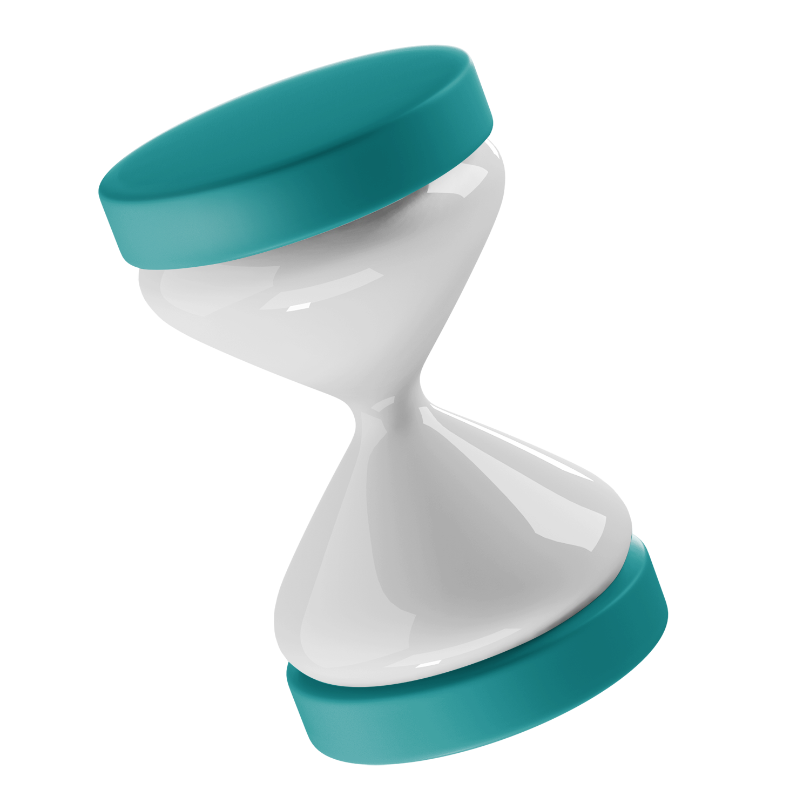
Примерный тайминг
Оценка по проработке прототипа
Оценка дизайна
Оценка с разработчиком
От 1500 ч
220 ч
1200 ч
карта всех страниц
прототипы каждой страницы
коммуникации (тестирование вариантов)
концепция (минимум 2 недели)
время на ui-kit
время на каждую страницу с состояниями
чисто фронт
новая логика
Тестирование
Согласование
Поддержка
30%
5%+
10%+

Slide 44
Ограничения

Slide 45

Ограничения
Сроки
Браузеры
Концепция

Slide 46

Ограничения
Сроки
Браузеры
Концепция
К новому году
Не поддерживать IE
B2B

Slide 47
Процесс

Slide 48
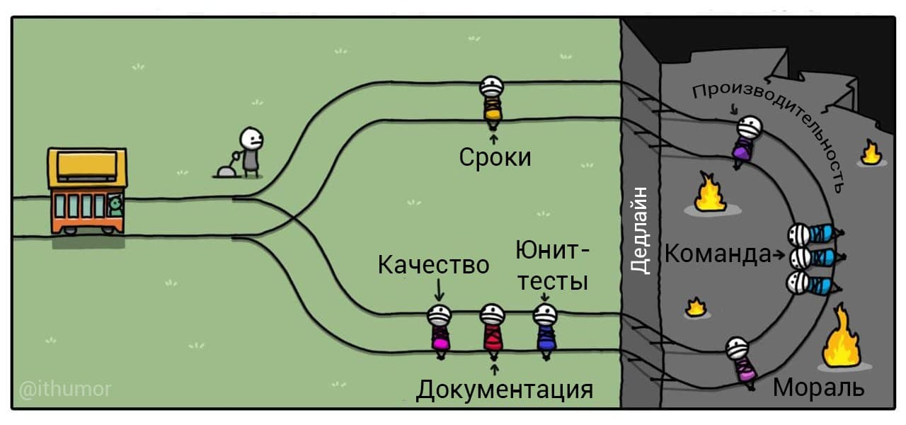
Схема процесса

Slide 49
Процесс дизайна
1
2
3
4
Статистика по использованию
Прототипы всех вариантов
Макеты
UI kit
Ревью
5
6
7
Согласование
Разработка
Тестирование

Slide 50
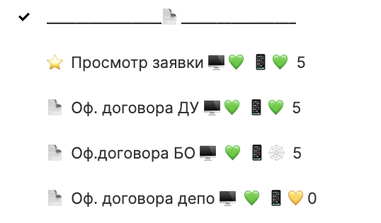
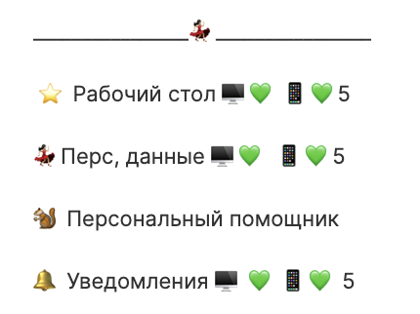
Процесс в фигма
Pages
Категории и статусы
💛 - дизайн не готов
💙 - согласование дизайн
💚 - согласовано, готово к верстке
💻 - десктоп
📱 - адаптив
Смайлы для визуального отличия
❓ FAQ 💬 Чат 💃🏻Перс, данные

Slide 51
Статистика

Slide 52
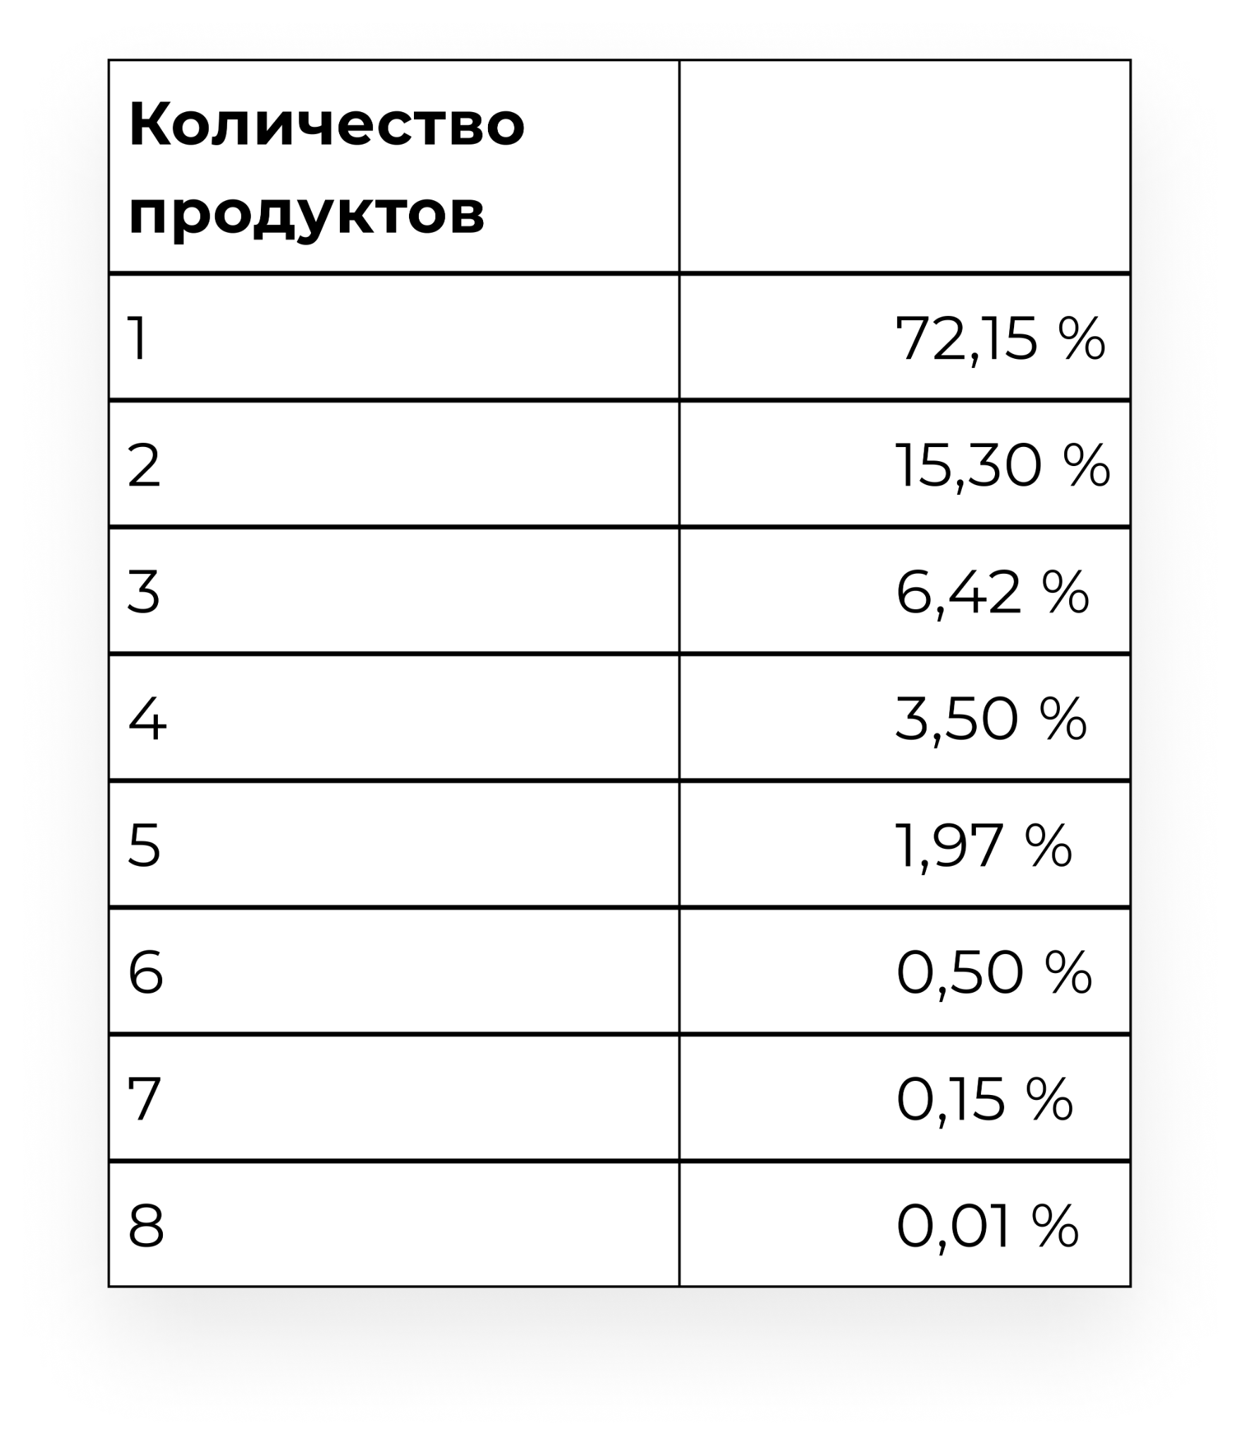
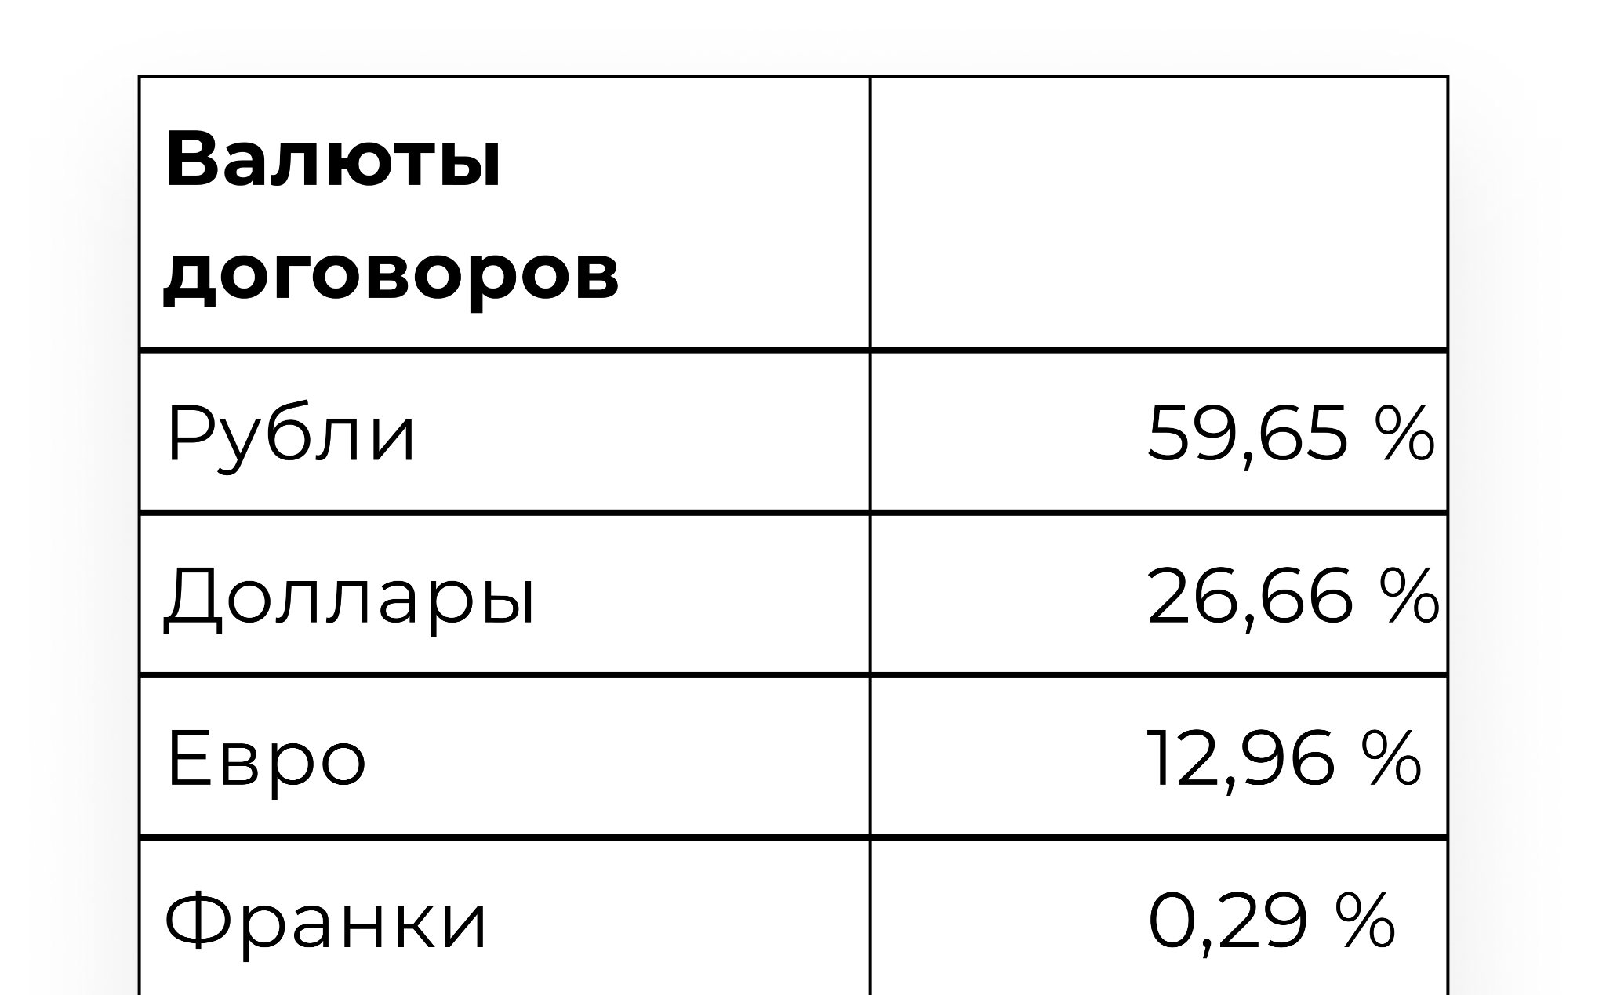
На какие данные мы могли ориентироваться

Slide 53
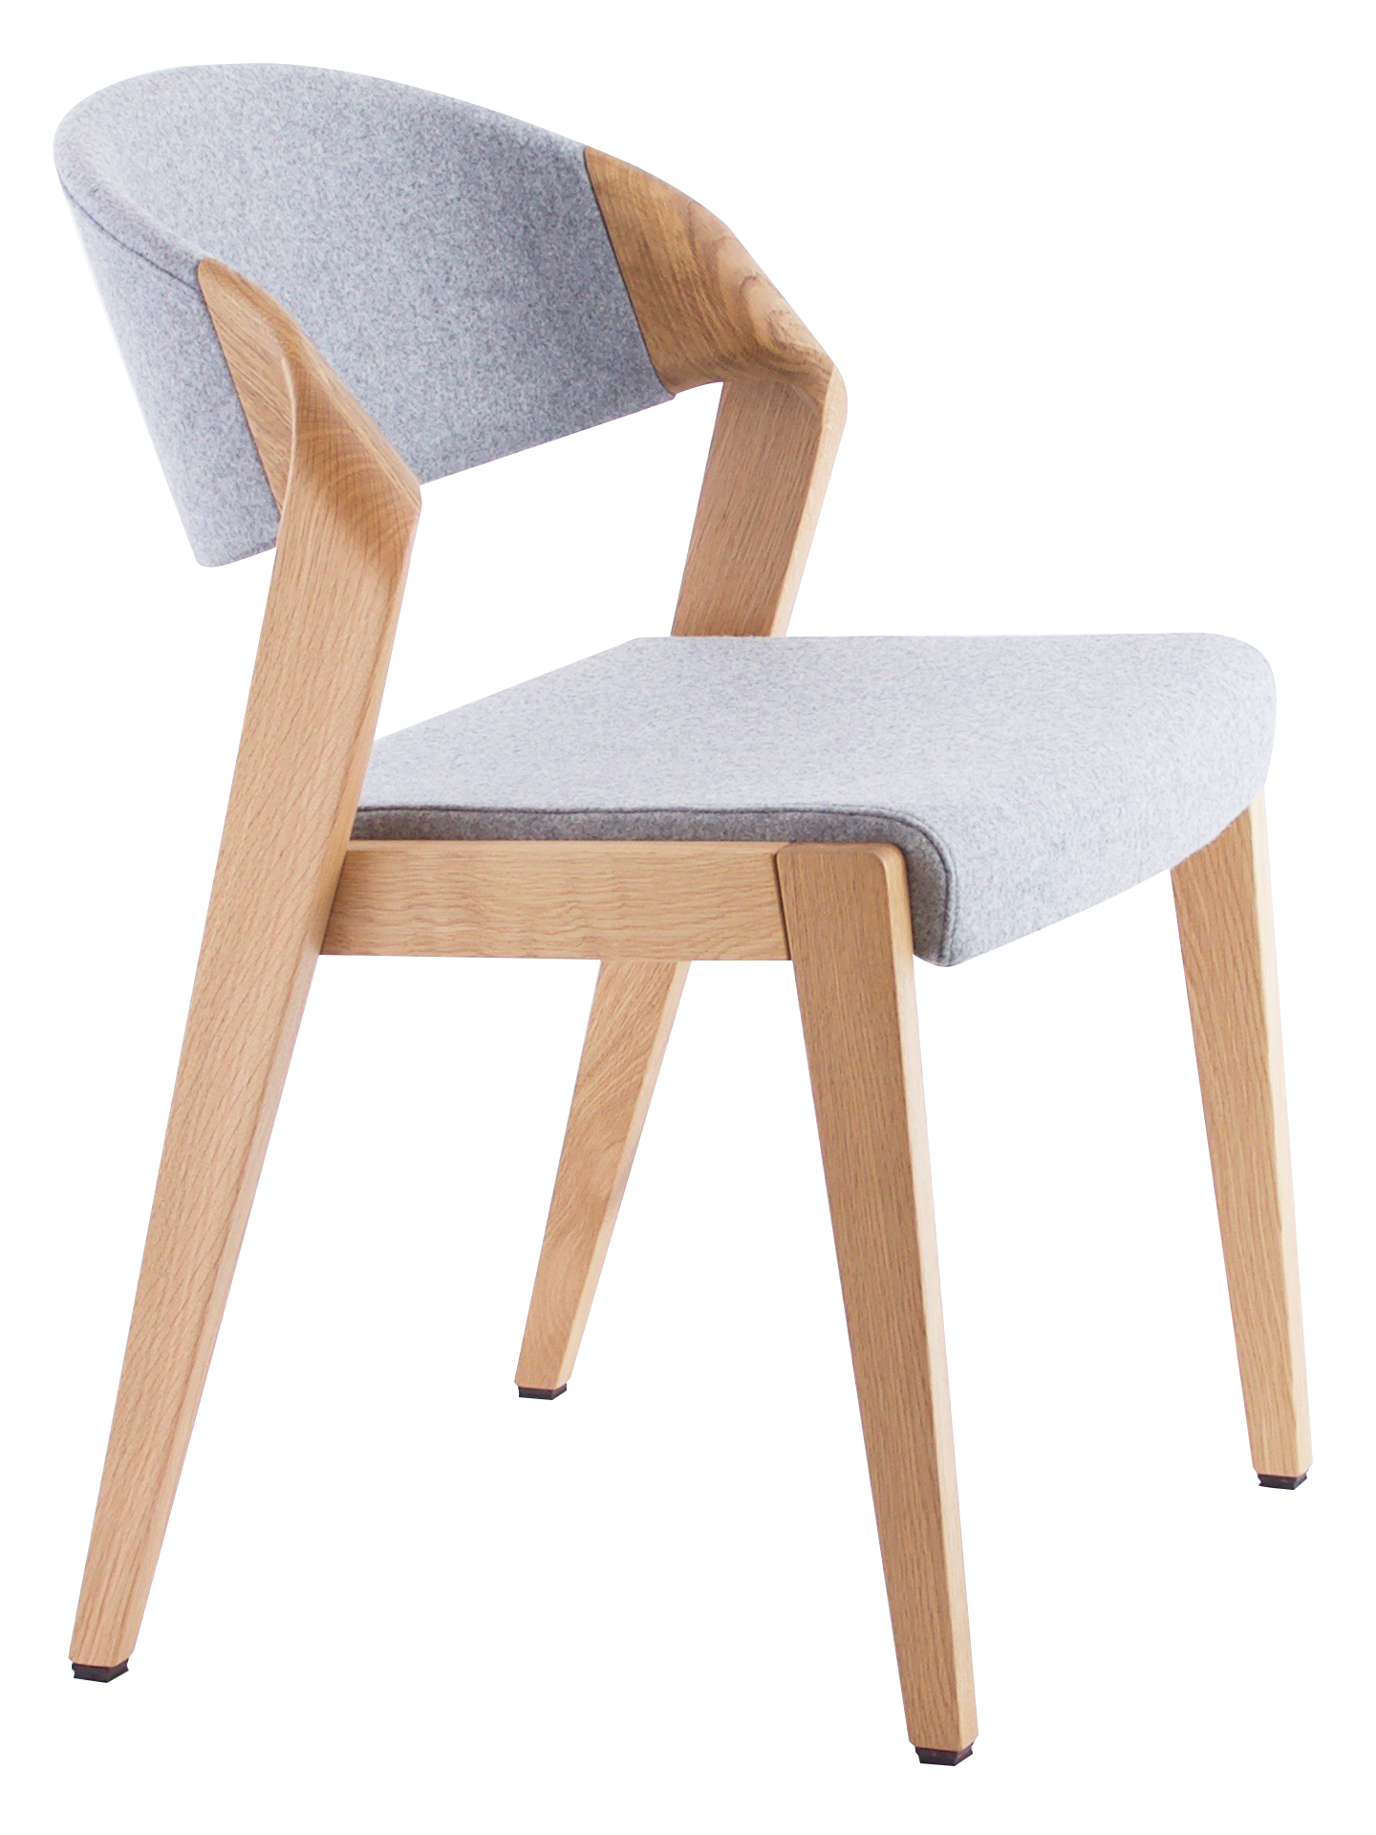
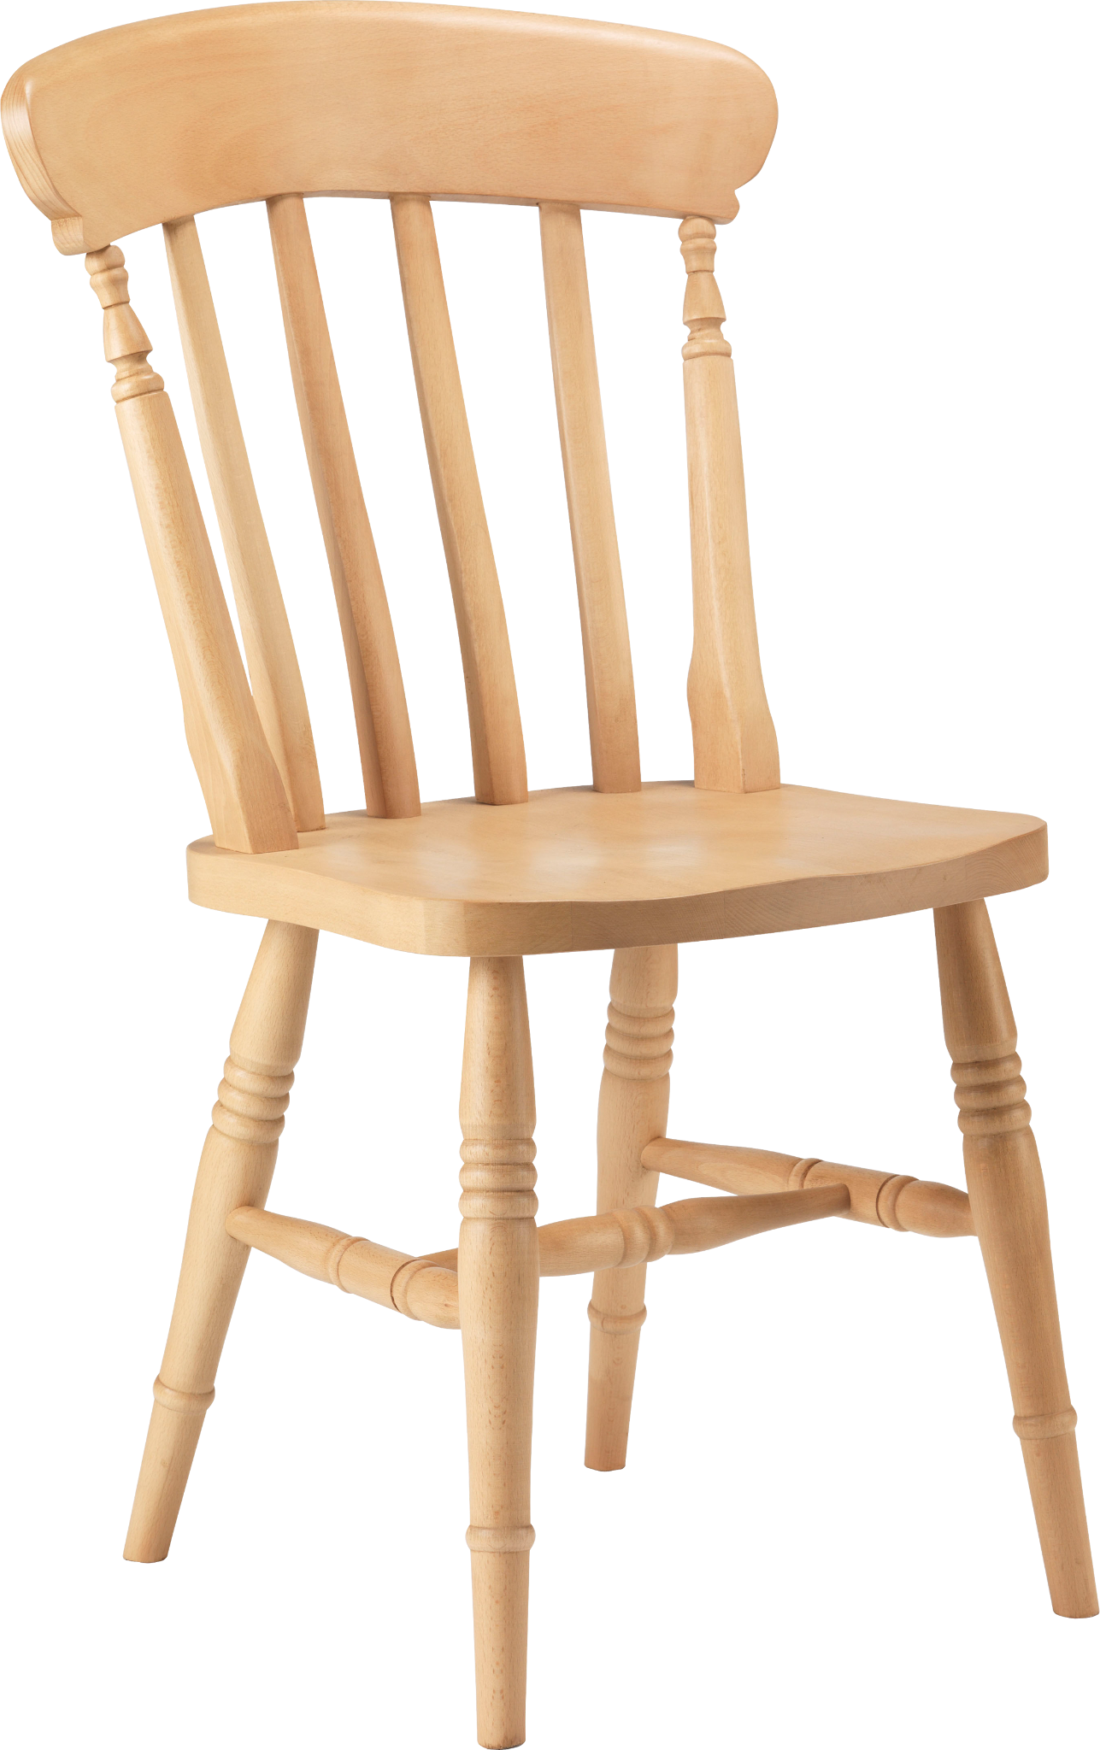
Параллельная работа в старом и новом дизайне

Slide 54
А вы что, остановили развитие основной функциональности и только делали дизайн?

Slide 55
А вы что, остановили развитие основной функциональности и только делали дизайн?
Нет

Slide 56
Не более 3-х вариантов решений

Slide 57
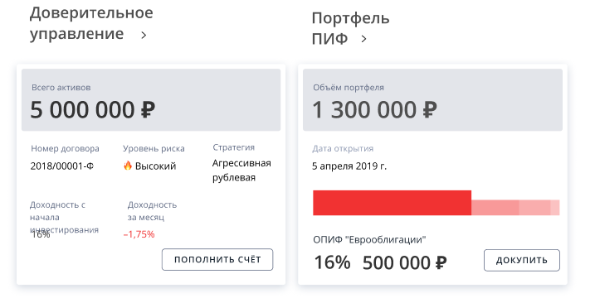
Сводный портфель

Slide 58
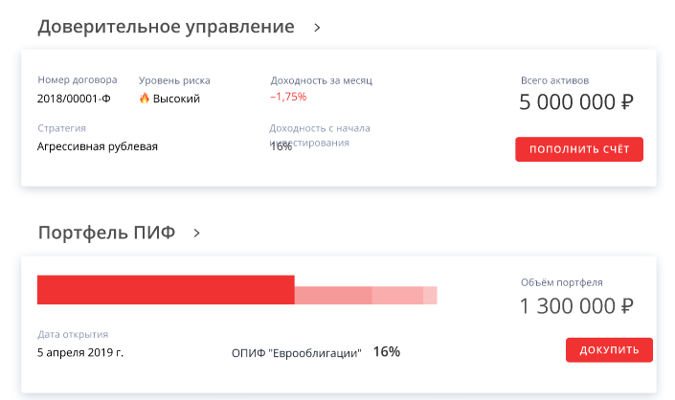
Сводный портфель

Slide 59
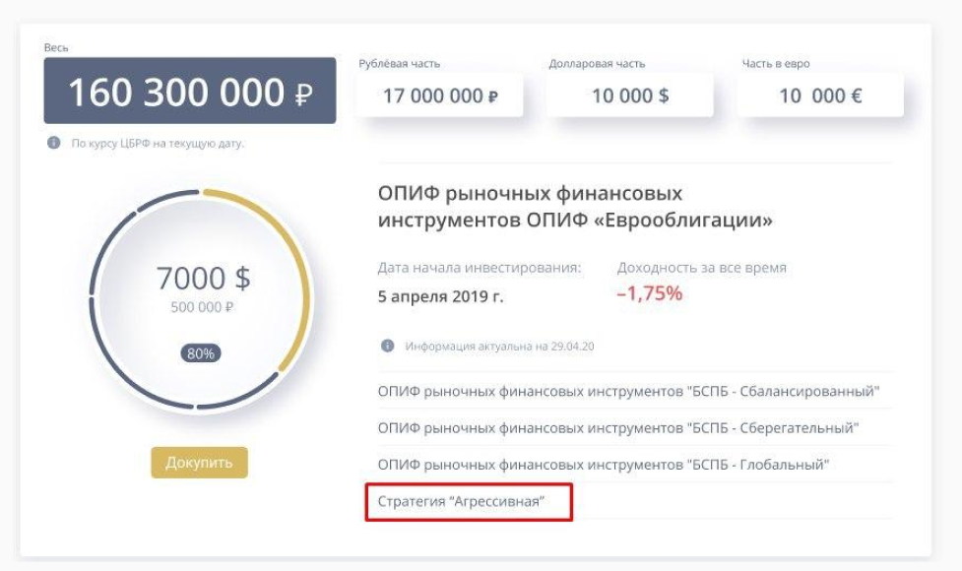
Сводный портфель

Slide 60
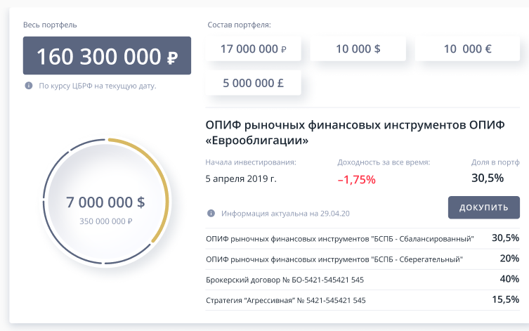
Сводный портфель

Slide 61
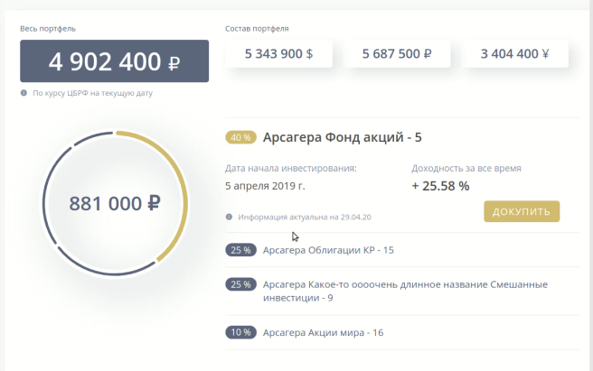
Сводный портфель

Slide 62
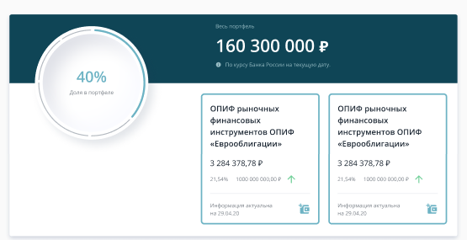
Сводный портфель

Slide 63
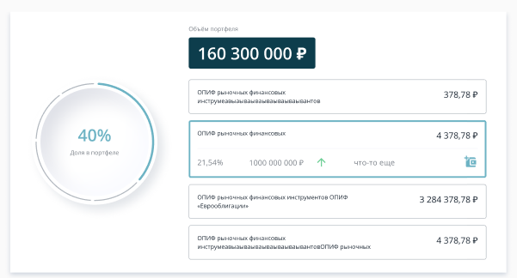
Сводный портфель

Slide 64
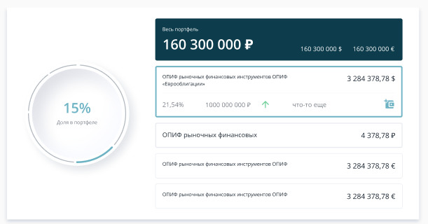
Сводный портфель

Slide 65
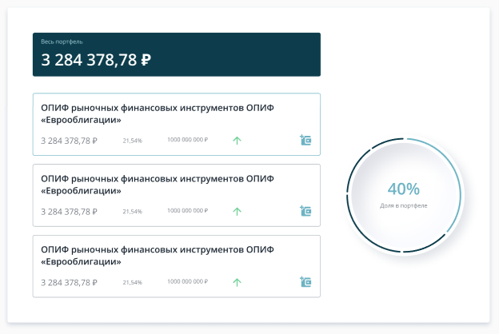
Сводный портфель

Slide 66
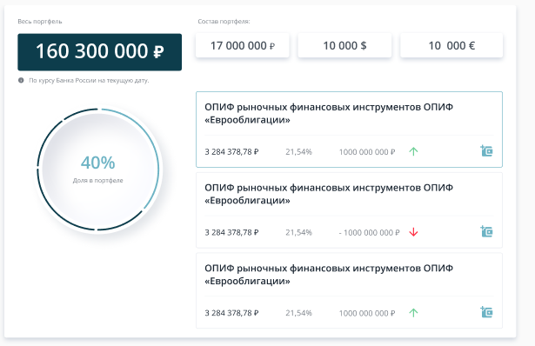
Сводный портфель

Slide 67
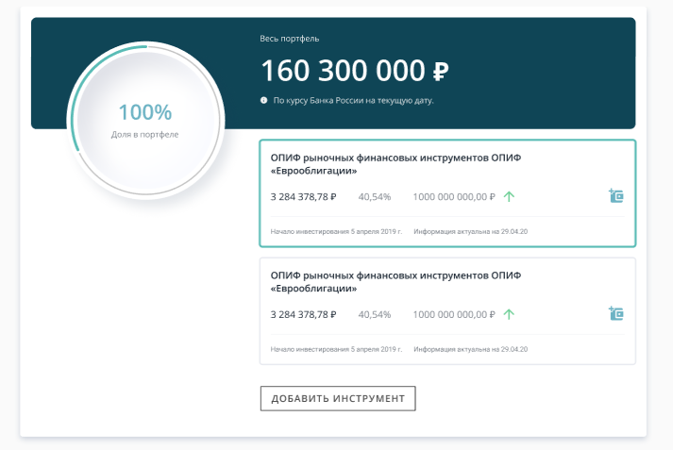
Сводный портфель

Slide 68
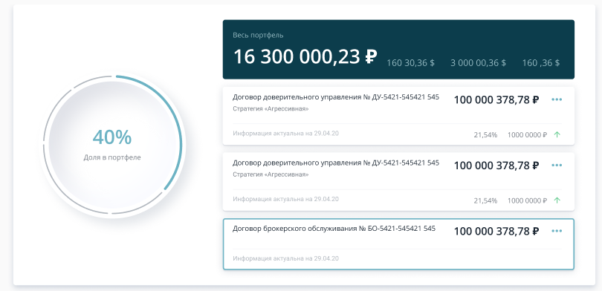
Сводный портфель

Slide 69
Цифры
11 макетов дизайна
3 разработки
1 раз внешнее согласование

Slide 70
Тестирование в нужное время

Slide 71
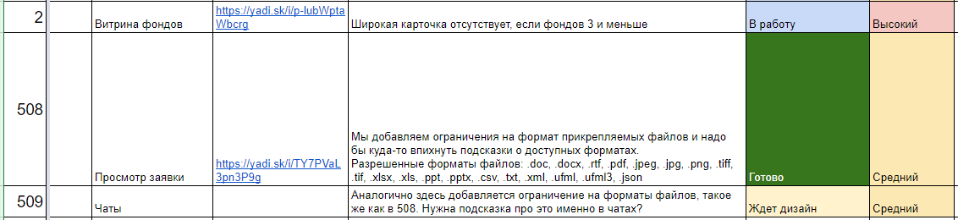
Тестирование
15 сентября. 640 строчек в файле

Slide 72
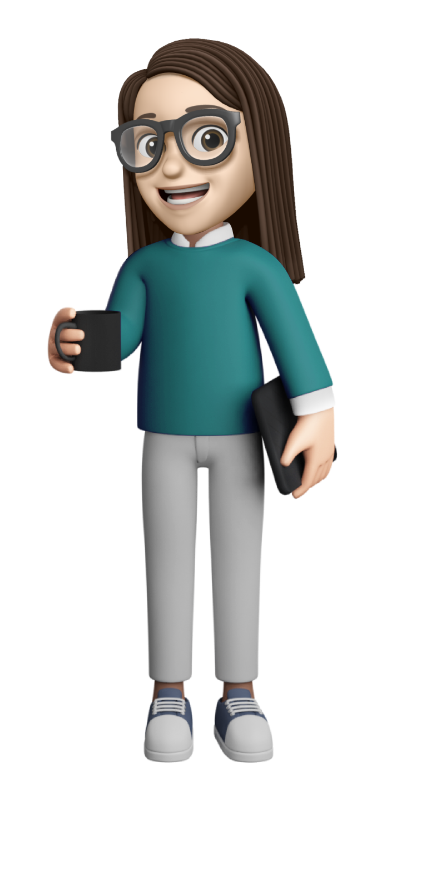
Внедрение
03.2020 - 01.2021
Май 2020
Январь 2021

Slide 73
Процесс внедрения
🤔😕😫🤔🔥🔥🤬😲🤦🏻‍♀️😱😅😎

Slide 74
Поддержка старого дизайна

Slide 75
Бывало ли у вас такое, что обновился дизайн приложения, сайта и вы ничего не понимаете?

Slide 76
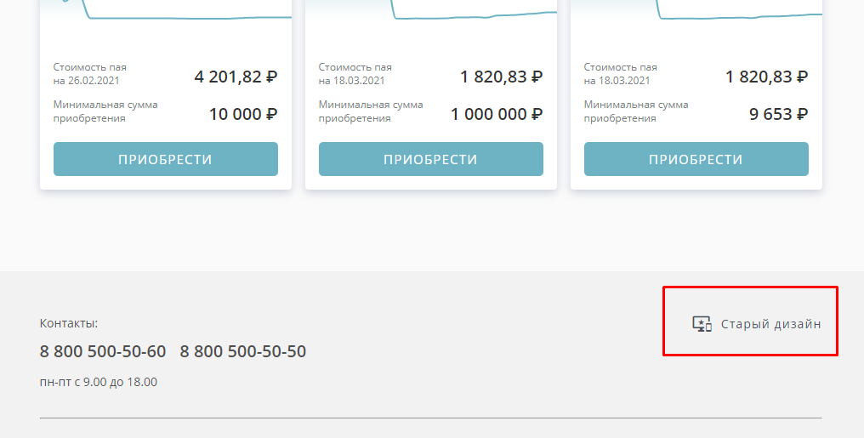

Slide 77
Ограничение по аудитории беты

Slide 78
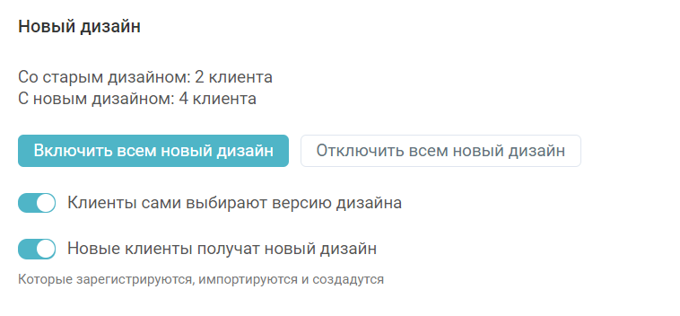
Управление включением дизайна

Slide 79
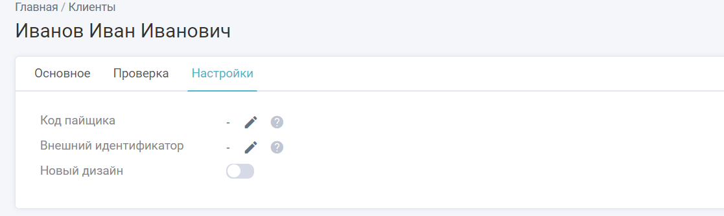
Индивидуальная настройка

Slide 80
Подсказки

Slide 81
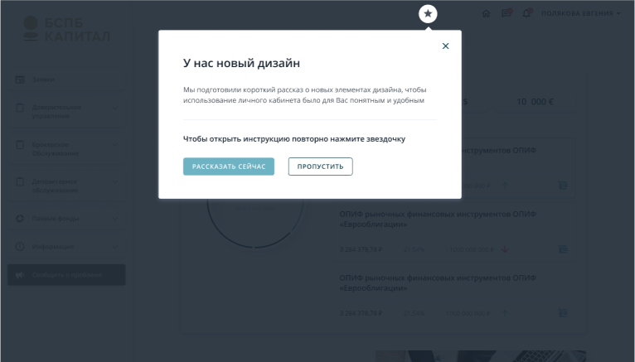
Конечно онбординг

Slide 82
Ретроспектива

Slide 83
Проблемы
Долгие согласования
Решение созвон 1 на 1
Параллельная работа над старым и новым дизайном в одном месте
Решение
1. уведомлять участников, что такое может быть
2. параллелить работу
3. сдвигать сроки по одной из задач
Много состояний, как бы все не забыть
Решение список возможных состояний (есть продукт, нет, много, мало, может совершать операцию, не может и т.д.)

Slide 84
Проблемы
Много задач, высокие приоритеты
Решение Постоянные коммуникации, созвоны на 30-50 минут каждый день, проработка деталей вместе
Сложное погружение в проект
Решение “парное программирование” бизнес-аналитика и дизайнера

Slide 85
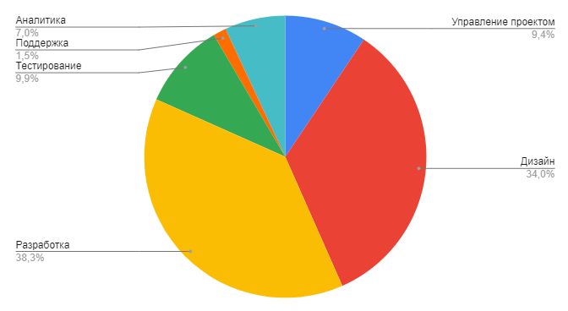
4к часов

Slide 86
Checklist
Наличие UI-kit
Масштаб и требования
Стек технологий
Ресурсы
Зоны ответственных
Карта сайта
Сделать оценку
Определить ограничения
Выстроить процесс
Ориентироваться на статистику
Параллельная работа
Не допускать множества вариантов
Поддержка старого дизайна
Выборочное включение дизайна
Подсказки онбординг
Ретроспектива

Slide 87
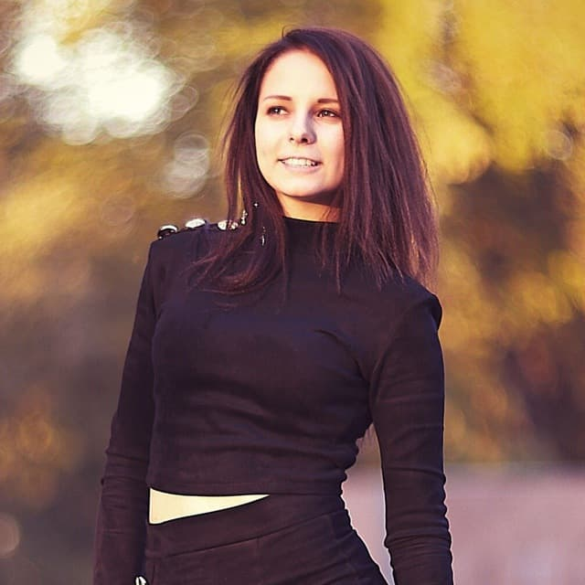


Ольга Крамарченко
Мои контакты:
olgakram_
olgakram
https://solvery.io/ru/mentor/olgakram
Notes:
Спасибо за внимание, а вы делали редизайн? С радастью послушаю вашу историю
Решились ли бы вы на редизайн?
Если у вас такой опыт был, то пригодился бы вам такой чеклист?
Что мы могли еще сделать лучше?

